Slide 1
Мелітопольський державний педагогічний університет імені Богдана Хмельницького
КАФЕДРA ГЕРМАНСЬКОЇ ФІЛОЛОГІЇ
Філологічний факультет

Slide 2
ОСВІТНЬО-ПРОФЕСІЙНА ПРОГРАМА
Філологія. Германські мови та літератури (переклад включно), перша – англійська.

Slide 3
Освітня кваліфікація
Бакалавр філології за спеціалізацією «Германські мови та літератури (переклад включно) перша - англійська»
Термін навчання
3 р. 10 міс.

Slide 4
Конкурсні предмети для вступу
1
українська мова та література
2
іноземна мова
3
історія України, або математика, або біологія, або географія, або фізика, або хімія

Slide 5
Особливості навчального процесу
формування інфомедійно грамотного фахівця
студенто-центрованість
наукові дослідження у сфері філології
та перекладу
наукове
та професійне зростання

Slide 6
Ми пропонуємо
академічну мобільність
за програмами Erasmus Mundus, Подвійний диплом
проходження практик та участь
у міжнародних освітніх і наукових заходах за кордоном
(Туреччина, Польща, Болгарія);

Slide 7
Наші випускники працевлаштовуються:
перекладачами
стюардами та стюардесами
секретарями-референтами
редактрами та ведучими на телебаченні
у видавництвах (перекладачами та редакторами)
копірайтерами та спічрайтерами
гідами та працівниками турагенцій
у державних установах та закладах освіти

Slide 8
Заходи кафедри
майстер-клас «Подолання труднощів під час послідовного перекладу»
круглий стіл «Сучасний перекладач очима молоді»

Slide 9
Формування індивідуальної освітньої траєкторії здобувача освіти:
індивідуальний навчальний плану здобувача вищої освіти;
сертифікаційні програми -факультативи;
визнання результатів навчання, отриманих в інших ЗВО та в процесі неформальної освіти;
академічна мобільність.

Slide 10
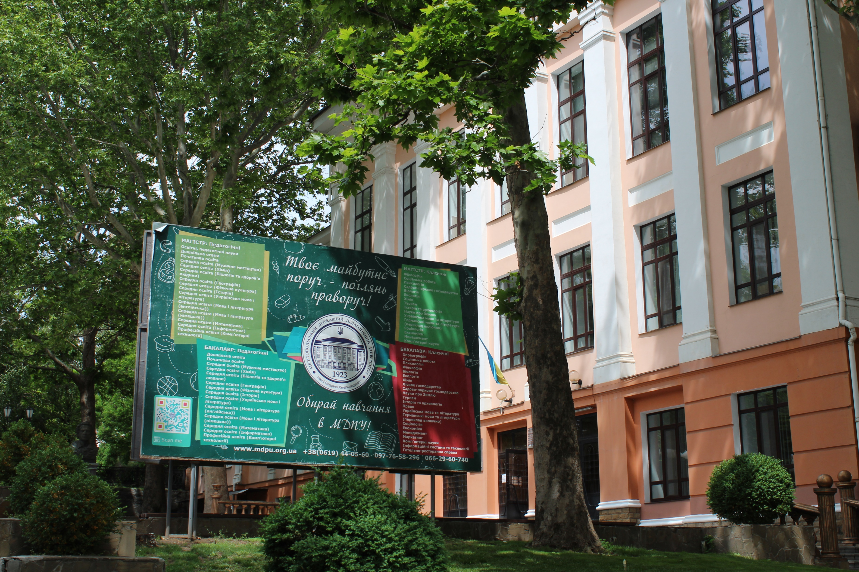
реалізація наукових досліджень в рамках академічної мобільності
в процесі проходження закордонного стажування
Академічна мобільність

Slide 11
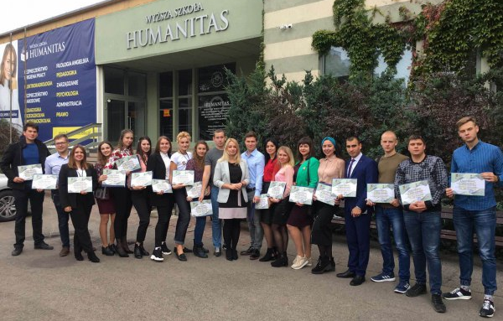
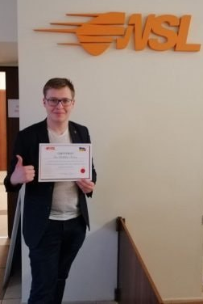
Університет «Humanitas» м. Сосновець (Польща)
Вища лінгвістична школа м. Ченстохова (Польща)

Slide 12
Приєднуйся до нас

